Slide 1
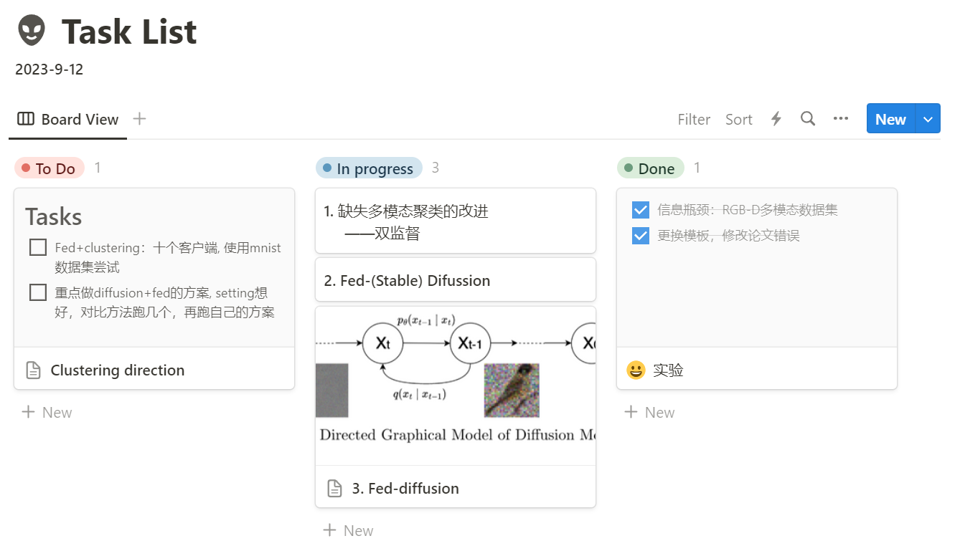
最近工作

Slide 2
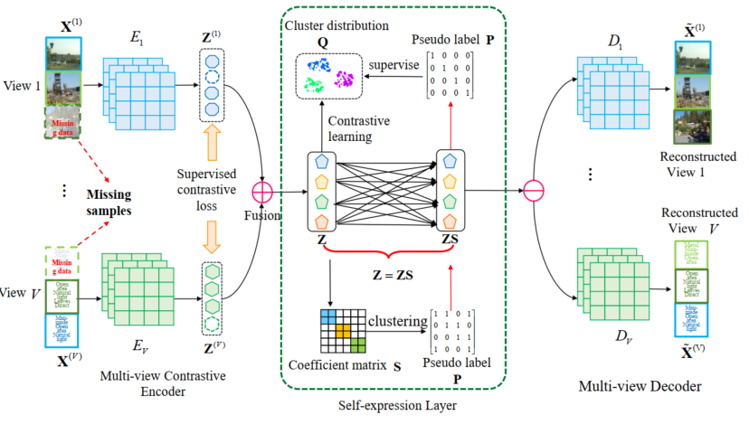
基本框架
视觉上

Slide 3
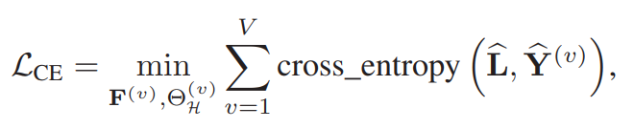
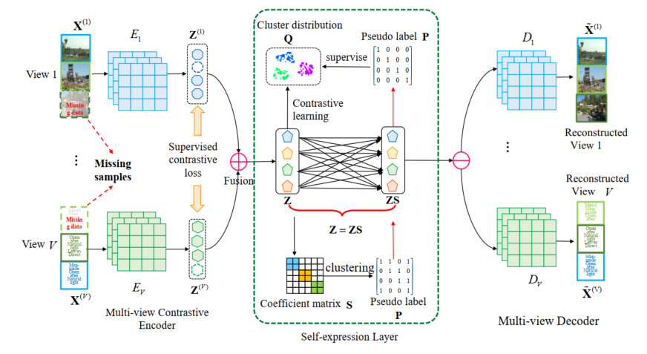
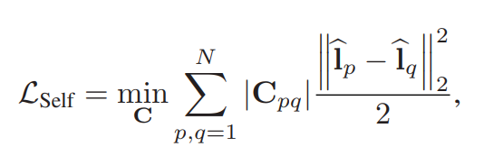
模型idea
SGCMC ：Xia, Wei, et al. "Self-supervised graph convolutional network for multi-view clustering." TMM21
① 如何修改：双监督
A.
L是one hot伪标签(谱聚类后)
Y是预测标签(三层全连接后)
注意：
1.更新参数时需固定L，经过一定迭代次数后再更新;
2. 匈牙利算法->对齐功能
B.
监督其自表达系数矩阵C
当p个样本跟q个样本不属于同一个类别时，C_pq尽可能最小

Slide 4
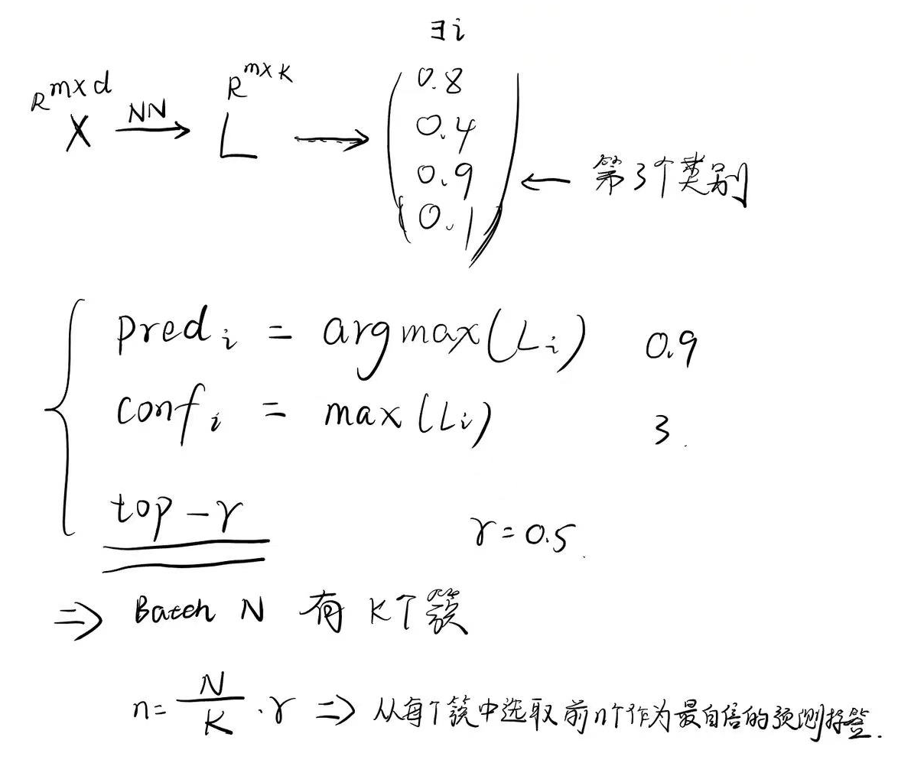
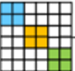
模型idea
Li, Yunfan, et al. "Twin contrastive learning for online clustering." ijcv22
② 优化监督方法：
A.
对比学习 with 自步学习：
先选择简单样本，再选择难样本
B.
对比学习 with 置信度γ检测：
与基于阈值的准则相比，从每个簇选的话会更加类平衡一些
这个γ可以动态调节
对比学习 with 自表达系数S：
C.
从样本与簇的关系->样本与样本的关系
S

Slide 5
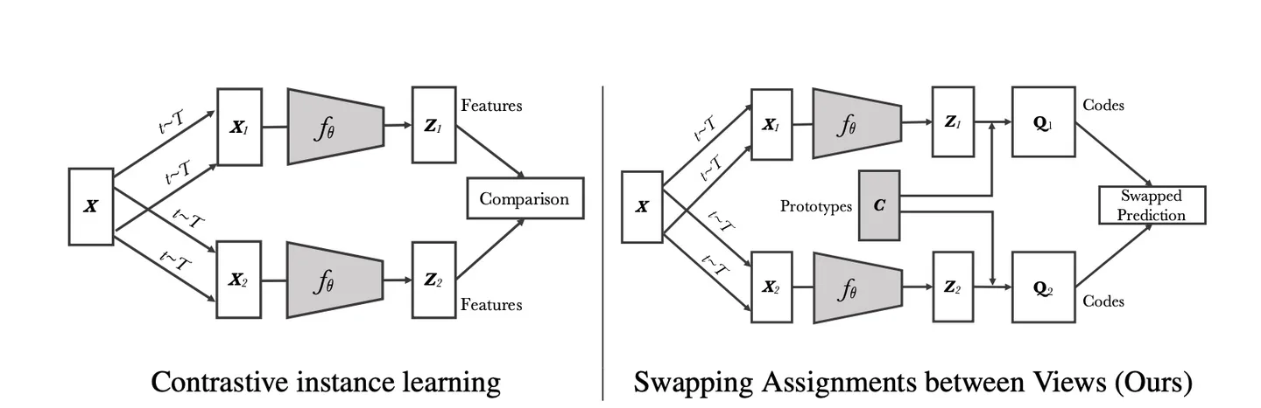
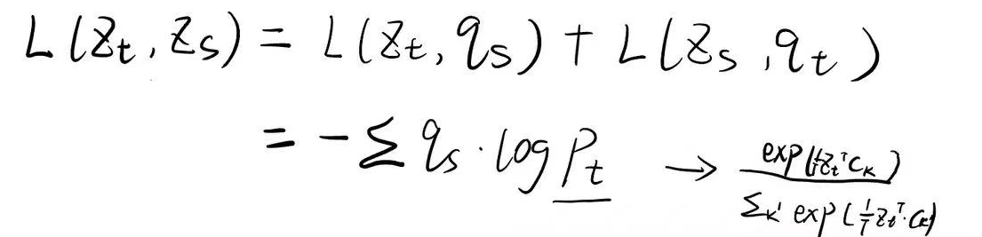
模型idea
Caron, Mathilde, et al. "Unsupervised learning of visual features by contrasting cluster assignments." nips2020
③ prototypes：
互相预测:
相似度+softmax

Slide 6
模型idea
④ 加入恢复图像环节：
基于上述类型，稳定后的同类样本(来源：S、伪标签、预测标签)的加权和

